Slide 1
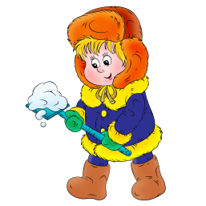
Режим дня в детском саду
в старшей группе (от 5 до 6 лет)
Холодный период года (сентябрь-май)
Утренний приём, игры, утренняя гимнастика, индивидуальное общение с детьми, самостоятельная деятельность | 7.30 – 8.20
Подготовка к завтраку, завтрак | 8.30 – 8.50
Подготовка к образовательной деятельности | 8.50-9.00
Непрерывная непосредственно образовательная деятельность: образовательные ситуации | 9.00-10.40
Второй завтрак | 10.00-10.15
Подготовка к прогулке, прогулка (наблюдения, игры, труд, экспериментирование, общение по интересам), возвращение с прогулки | 10.40-12.20
Подготовка к обеду, обед | 12.20-12.30
Обед | 12.30-13.00
Подготовка ко сну, сон | 13.00-15.00
Постепенный подъём, гимнастика, воздушные и водные процедуры | 15.00-15.25
Подготовка к полднику, полдник | 15.25.-15.45
Игры, досуги, кружки, самостоятельная деятельность по интересам | 15.45-17.40
Ужин | 17.40-18.00
Подготовка к прогулке, прогулка, продолжение прогулки с родителями | 18.00-19.30

Slide 2
Режим дня в детском саду
в старшей группе (от 5 до 6 лет)
Теплый период года (июнь-август)
Утренний приём, игры, утренняя гимнастика, индивидуальное общение с детьми, самостоятельная деятельность (на участке) | 7.30-8.20
Завтрак | 8.30-8.50
Самостоятельная деятельность по интересам | 8.50-9.00
Совместная организованная деятельность | 9.00-10.00
Второй завтрак | 10.00-10.10
Подготовка к прогулке, прогулка | 10.10 -12.20
Подготовка к обеду | 12.20-12.40
Обед | 12.40-13.00
Подготовка ко сну, сон | 13.00-15.00
Постепенный подъём, гимнастика после сна воздушные, водные процедуры | 15.00-15.30.
Подготовка к полднику, полдник | 15.25-15.45
Игры, досуги, общение по интересам, самостоятельная деятельность | 15.45 - 17.40
Ужин | 17.45-18.00
Подготовка к прогулке, прогулка, продолжение прогулки с родителями | 18.00-19.30

